Slide 1
Literatura española
De: Joan Sebastián Castro Cardona

Slide 2

LA IMPORTANCIA DE LA LITERATURA ESPAÑOLA
La literatura española o, mejor dicho, la literatura escrita por hispanohablantes, es la más rica y extendida a nivel mundial. No tanto por el gran número de parlantes de la lengua o la gran difusión de las obras, sino porque la gran mayoría de los más prestigiosos y notorios autores en este arte poseen el español como lengua nativa: Cervantes, Bécquer, García Lorca, Calderón de la Barca, Unamuno, Quevedo, Machado, Zorrilla, Cela, entre otros
La calidad de la literatura de nuestra lengua, su diversidad de géneros y sus autores la hacen poseedora de uno de las colecciones mundiales más importantes de obras literarias de todos los géneros. Tanto es así que sus épocas más significativas se pueden señalar a través de las propias obras como, por ejemplo:
El Mío Cid y El conde Lucanor en la época medieval.

Slide 3
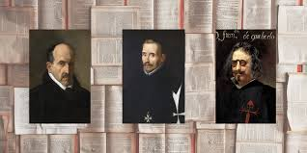
¿QUÉ ES LA LITERATURA ESPAÑOLA?
La literatura española es aquella desarrollada en idioma español en España. Abarca desde las primeras expresiones poéticas conservadas en lengua antigua (las jarchas) hasta la actualidad, más de mil años de historia. Ha influenciado a otra importante rama, la literatura hispanoamericana.
Sólo a partir del siglo XIII y en un sentido exclusivamente geográfico es posible hablar de literatura española escrita. Hasta este período, se supone la coexistencia de una poesía de transmisión oral en lengua romance, tanto lírica como épica, junto a unos usos escriturales cultos cuya lengua de expresión y transmisión era el latín.
El primer vestigio de literatura es las Glosas Emilianenses (siglo X), primer texto escrito en formas románicas españolas. No tiene carácter literario, apareció en un manuscrito de San Millán de la Cogolla.

Slide 4
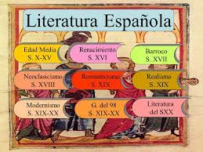
HISTORIA DE LA LITERATURA ESPAÑOLA
La historia de la Literatura Española se remonta a siglos atrás, y es evidente que a lo largo de este tiempo la literatura española no sólo ha sido influida por los eventos que ocurrían dentro de España y a lo largo del mundo, sino que también ella ha influido en el mundo. España ha producido escritores en todos los géneros, muchos de los cuales han jugado un papel decisivo en el desarrollo de alguno de los más importantes movimientos literarios.

Slide 5
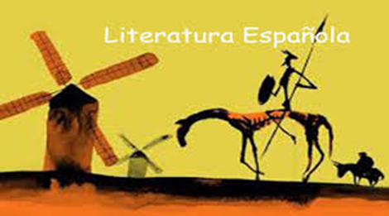
Literatura española temprana
Una de las historias más antiguas de España es la de El Cid, original del siglo XII, una narración épica transmitida de generación en generación por la tradición oral. Las primeras obras escritas, sin embargo, aparecieron en el siglo XIII, cuando la literatura comenzó a cultivarse en todos sus géneros: teatro, poesía y prosa.
Literatura del Barroco
Una de las épocas más importantes para España fue el Siglo de Oro, en el que la literatura barroca se puso de moda. Durante este tiempo, incontables obras literarias fueron producidas, entre las que se encuentra el archifamoso Don Quijote de Miguel de Cervantes.

Slide 6
Literatura Romántica
Puesta de moda en toda Europa, el Romanticismo tenía preferencia por sentimientos y emociones, apareció en España. La literatura romántica era libre, y no jugaba con las mismas reglas que habían gobernado los anteriores movimientos literarios.
Literatura realista
Sin embargo, con el tiempo los escritores se aburrieron de este movimiento, y se inclinaron por un enfoque más realista; de ahí el nacimiento del Realismo en la Literatura Española. La literatura realista estaba diseñada para pintar un retrato exacto de la sociedad, y evitaba el estilo exageradamente imaginativo del Romanticismo.
Literatura Moderna
Generación del 98: La generación del 98 fue un movimiento literario y cultural que predominó durante las primeras décadas del siglo XX. Estuvo encabezado por un grupo de escritores y poetas españoles que se unieron luego de que España perdiera la guerra hispano-estadounidense contra Estados Unidos.

Slide 7

Generación del 27: es el nombre con el que se identifica a un grupo de poetas españoles que representaron a los más notables de la literatura del siglo XX. Estos poetas fueron influenciados por movimientos europeos como el simbolismo, futurismo y surrealismo.
Literatura siglos XX y XXI: muchos autores jóvenes escogen han escrito en un estilo muy realista, comentando y criticando la sociedad moderna en la que viven. Sin embargo, con el avance de la globalización muchos escritores españoles han conseguido que sus obras sean leídas por audiencias internacionales, por lo que algunos de estos autores españoles han entrado en las listas de los mejores autores del mundo.

